Slide 1
7.3平衡蒸馏与简单蒸馏
7.3.1 平衡蒸馏(闪蒸）Flash distillation
7.3.2 简单蒸馏

Slide 2
7.3.1 平衡蒸馏
冷凝器
1定义：
汽
原料x_{F}
阀
t
顶部产品y
液
加热器
b
a
底部产品x
特点：连续定态； 一次部分汽化；汽液组成互为平衡;
Y>x 部分提浓
x
x_{F}
y
x(y)
Notes:
t

Slide 3
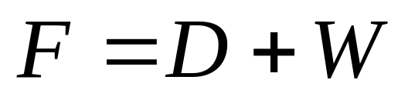
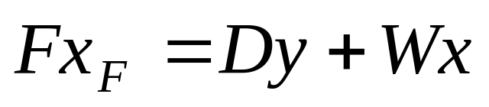
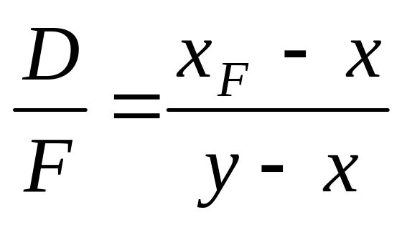
2 过程的数学描述
⑴物料衡算式：
总物料衡算：
易挥发组分的物料衡算：

Slide 4
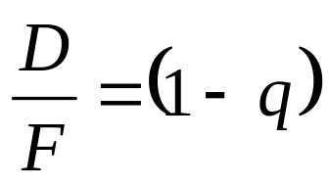
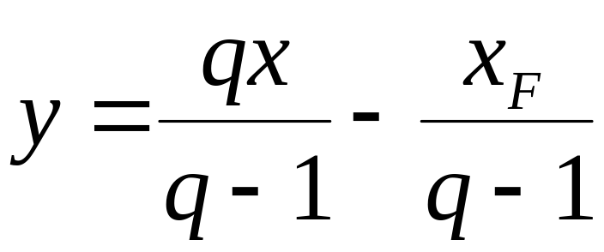
⑴物料衡算
冷凝器
两式联立式中：
汽
原料F x_{F}
阀
顶部产品
D ，y
液
加热器
设液化率q＝W/F
平衡的汽液两相的关系式
底部产品
W，x

Slide 5
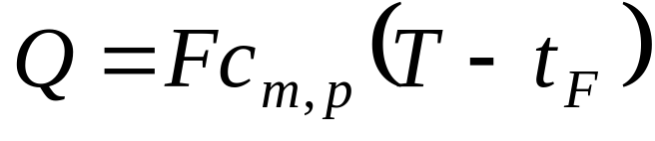
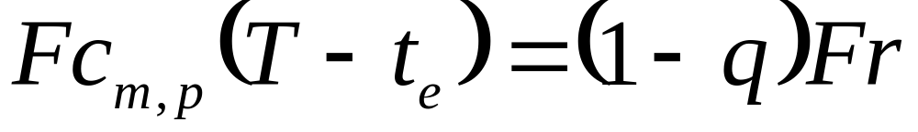
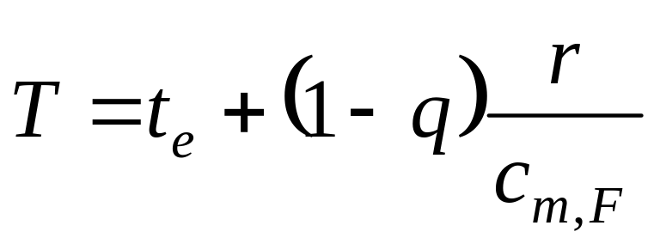
⑵热量衡算
料液温度
加热炉的热流量为Q
加热后的液体温度
闪蒸后气、液两相的平衡温度
节流减压后，物料放出显热即供自身的部分气化
混合液的平均摩尔热容
平均摩尔气化热，KJ/kmol

Slide 6
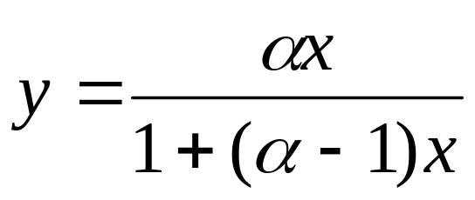
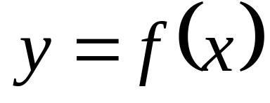
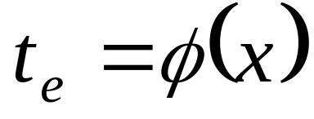
⑶过程特征方程式
平衡蒸馏中气、液两相处于平衡状态
若为理想溶液应满足泡点方程

Slide 7
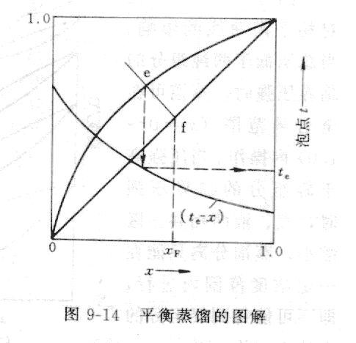
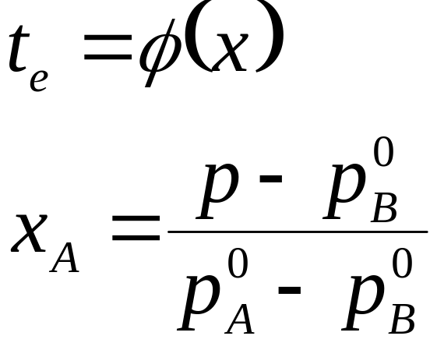
（4）平衡蒸馏的计算
平衡蒸馏过程：
当给定气化率(1-q)，可依照下图所示的方法图解求出所求的气、液相组成。

Slide 8
7.3.2简单蒸馏
1 定义
冷凝器
加热蒸汽
Y
x
产品
x₃
x₂
x₁
y₃
y₂
y₁

Slide 9
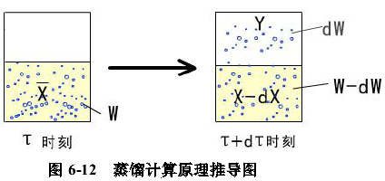
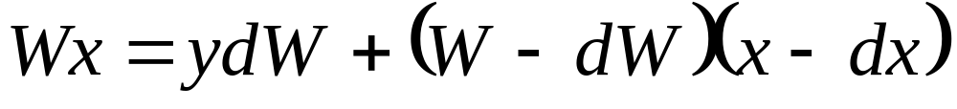
2 简单蒸馏过程的数学描述
简单蒸馏是个时变过程
选取一个时间微元
dt蒸出物料量
某瞬间釜中液体的组成
瞬间釜中蒸出的气相组成
某瞬间釜中的液体量

Slide 10
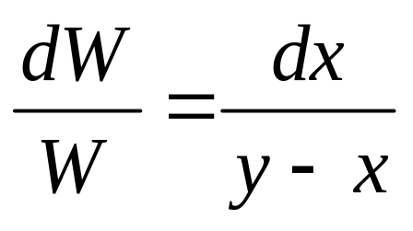
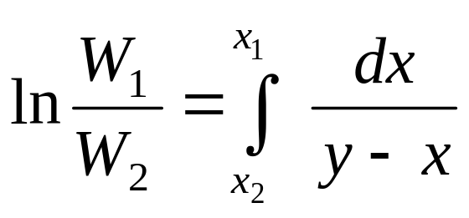
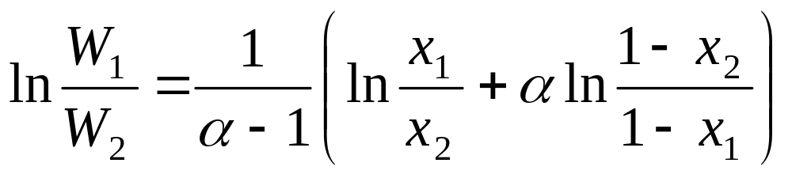
2 简单蒸馏过程的数学描述
略去二阶无穷小量，上式可写为

Slide 11
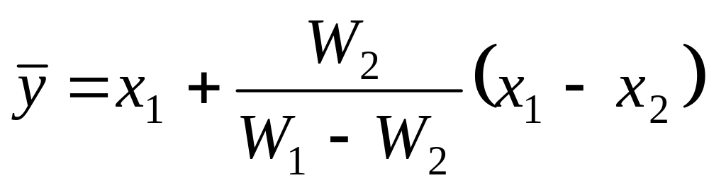
3 简单蒸馏的过程计算
若已知原料量W₁及原料组成x₁
当给定x₂
求出残液量W₂
全塔物料恒算

Slide 12

7.3.2简单蒸馏
例题：
例7-3 理想溶液简单蒸馏时，苯—甲苯溶液,x₁=0.6,W₁=10kmol， ，在1atm下进行简单蒸馏。试求：（1）蒸馏到残液浓度x₁=0.5为止，馏出液的量W_{D}（kmol）和平均浓度x_{D}；
解：

Slide 13
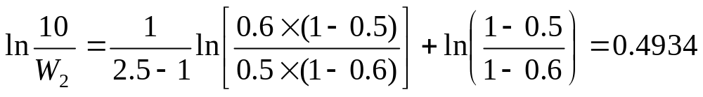
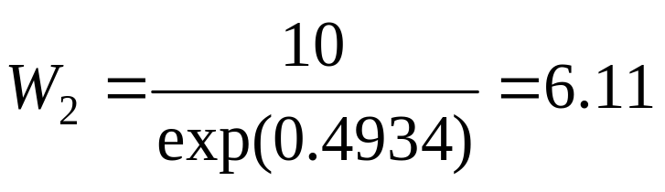
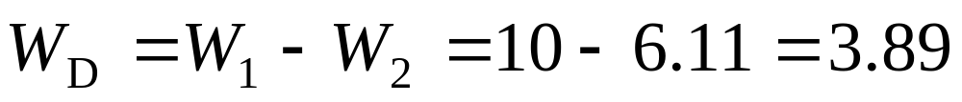
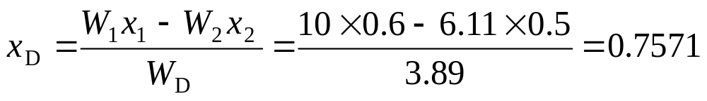
例题7-3
解：（1）将已知数据代入题给方程得
解得
kmol
kmol

Slide 14
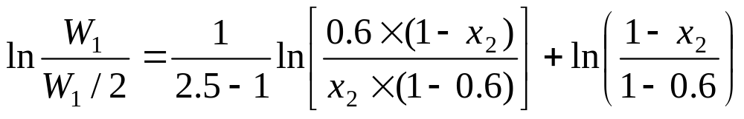
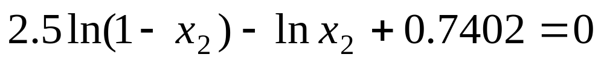
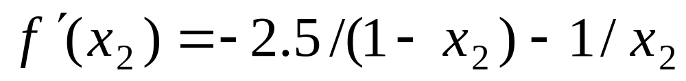
（2）若蒸馏至残液量为原加料的一半时，残液的浓度?
（2）依题意W₂ = W₁/2，将有关数据代入题给方程
整理后得
上式为非线性方程，可用试差法求x₂，但收敛速度慢。采用牛顿迭代法求可快速收敛，为此将上式写成
将上式求导得

Slide 15







7.3.2简单蒸馏
取初值
则
再次迭代
取精度 ，则 即满足精度要求。由结果可知本题，当非线性方程一阶导数可求时，采用牛顿迭代法求根收敛速度快。

Slide 16
例题7-4
苯-甲苯溶液的初始料液量和初始浓度均与上题相同，在1atm下进行平衡蒸馏（闪蒸），试求：（1）汽化率q=0.389时离开闪蒸塔的汽相组成y_{D}和液相组成x_{W}，并与上题（1）的结果进行比较，说明什么问题？
（2）定性分析，其他条件不变，原料加热温度t升高时y_{D} 、 x_{W} 、及闪蒸后汽液两相的平衡温度t_{e}的变化趋势。

Slide 17
7.4双组分液体连续精馏
简单蒸馏
发酵粗酒液
多次简单精馏
50°的烧酒
连续精馏
60 ~ 65°的烧酒

Slide 18











7.4.1精馏过程
⑴多次简单精馏

Slide 19

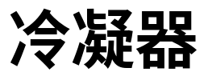











实施设备

Slide 20
（2）矛盾及解决途径
存在问题：
分离过程得到许多中间馏分，最后纯产品收率低
设备庞大，能耗大
解决途径：
用不同温度互不平衡的汽液两相接触，产生传热和传质
省去了中间加热器和冷凝器

Slide 21
（2）矛盾及解决途径
存在问题：
分离过程得到许多中间馏分，最后纯产品收率低
设备庞大，能耗大
解决途径：
用不同温度互不平衡的汽液两相接触，产生传热和传质
省去了中间加热器和冷凝器

Slide 22
（3）连续精馏模型
y₃
结论：
部分汽化与部分冷凝相结合是实现组分分离的重要手段
y₂
x₃
y₁
x_{f}
x₂
t₁加热器
x₁
x₂
x_{f}
x₃
y₁
y₂
y₃
x₁

Slide 23
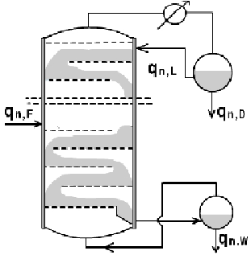
（4）塔板上的操作
精馏段
X _{n-1},t_{n-1}
y_{n},t_{n}
回流
x_{f}，F
x_{D}，D
X_{n},t_{n}
y_{n+1},t_{n+1}
提馏段
t_{n-1} < t_{n} < t_{n+1}
x_{n-1} >x_{n}
X_{w}，W
y_{n} > y_{n＋1}

Slide 24
（4）回流的作用
精馏与蒸馏的区别就在于精馏有“回流”，而蒸馏没有“回流”。
回流包括塔顶的液相回流与塔釜部分汽化造成的气相回流是构成汽、液两相接触传质使精馏过程得以连续进行的必要条件。
回流液的逐板下降和蒸汽的逐板上升是实现精馏的必要条件。

Slide 25
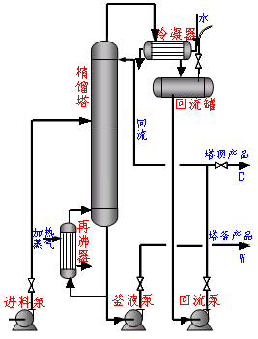
精馏塔流程

Slide 26
7.4.2精馏过程数学描述
物料衡算
过程描述的基本方法
热量衡算
过程的特征方程

Slide 27
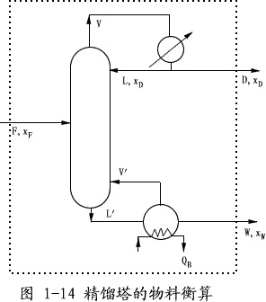
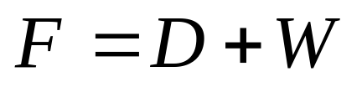
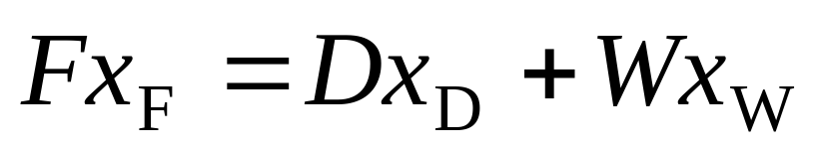
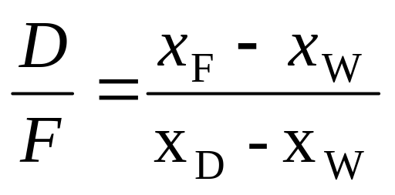
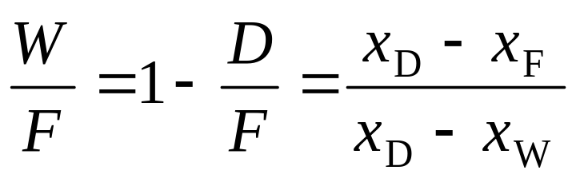
1 精馏塔的总物料衡算
总物料衡算:
易挥发组分的物料衡算:

Slide 28
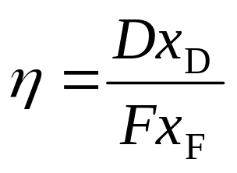
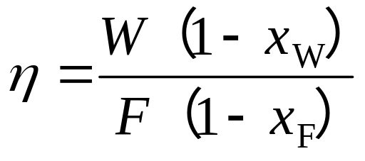
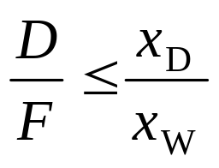
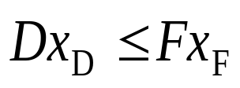
塔顶易挥发组分回收率
塔底难挥发组分回收率
在规定分离要求时

Slide 29
例1
在一常压连续精馏塔中分离苯－甲苯混合液。原料液流量为100kmol/h,组成为0.5(mol分率，下同)，泡点进料。流出液组成为0.9，釜残液组成0.1。试求：
（1）塔顶及塔底产品流量？
（2）达到馏出液流量56kmol/h是否可行？最大馏出液量为多少？

Slide 30
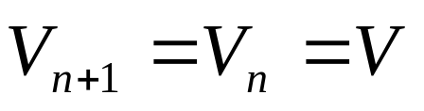
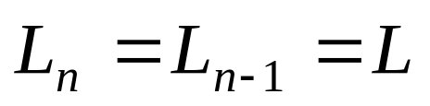
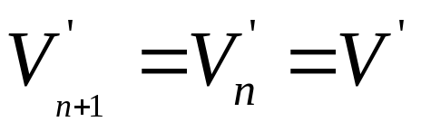
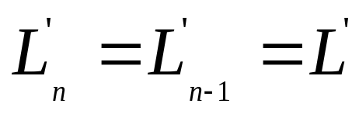
2 恒摩尔流假设
精馏段：
提馏段：
①组分的摩尔汽化潜热相等；
②汽液两相接触时因温度不同而交换的显热可以忽略；
③设备保温良好，热损失可以忽略。

Slide 31
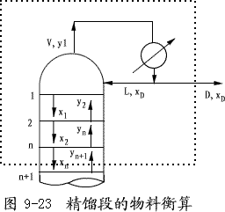
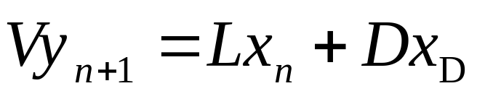
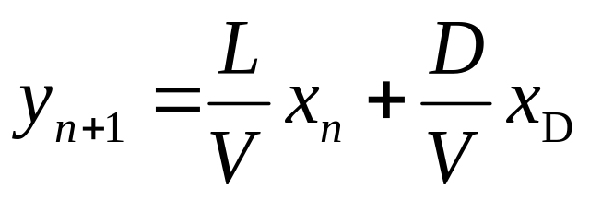
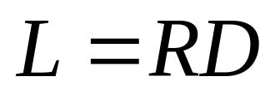
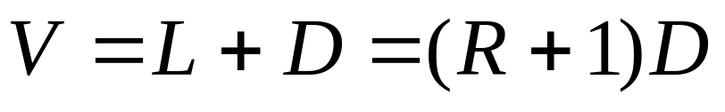
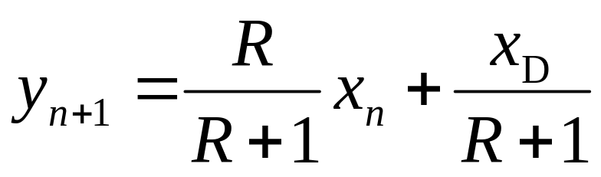
3 精馏塔的操作线方程
以虚框为衡算范围，以轻组分为衡算对象

Slide 32
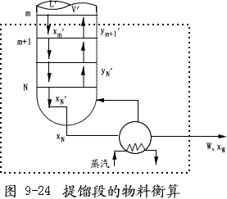
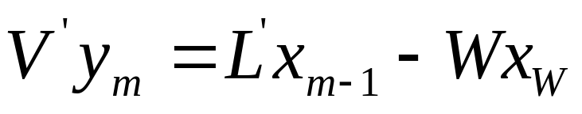




4 提馏段操作线方程
以虚框为衡算范围，以轻组分为衡算对象

Slide 33






5 加料板过程分析
总物料衡算式：
热量衡算：
V’
L’

Slide 34
加料的热状态（共5种）
a.温度低于泡点的过冷液体； q>1
b.温度等于泡点的饱和液体； q=1
c.温度介于泡点和露点之间的汽、液混合物；0<q<1
d.温度等于露点的饱和蒸汽； q=0
e.温度高于露点的过热蒸汽。 q<0

Slide 35


6精馏塔内的摩尔流率（全凝器，泡点回流）
精馏段
提馏段
冷凝器热负荷
再沸器热负荷

Slide 36
例2
用精馏塔分离某二元混合物，已知塔精馏段操作线方程y=0.75x+0.205,提馏段操作线为y=1.415x-0.041,试求：
(1)回流比及x_{D}?
(2)饱和液体进料条件下的釜液组成x_{W}?
(3)饱和液体进料,D=120kmol/h,F=?

Slide 37









7 q线方程
x_{D},x_{D}
x_{W},x_{W}
x_{f}

Slide 38

q线方程的物理意义
q>1
q线方程是精馏段操作线方程和提馏段操作线方程导出的,它实际上是代表两操作线交点d的轨迹方程
0<q<1
q=1
d
q=0
F
在x-y图上q线是通过对角线（x_{F},x_{F}）上点f的一条直线，斜率为q/(q-1)
q<0
q线方程完全为进料组成x_{F}和热状况参数q所决定，亦称之为进料方程。

Slide 39

8 理论板的假定
（1) 定义
X _{n-1},t_{n-1}
y_{n},t_{n}
X_{n} y_{n}互成平衡
X_{n},t_{n}
y_{n+1},t_{n+1}
离开塔板的汽液相温度相等

Slide 40
小结
恒摩尔流假设
y_{n}
x_{n}
理论塔板

Slide 41
操作线方程
X_{n－1}
y_{n}
x_{n}

Slide 42
例3
在连续精馏塔中分离某理想二元混合物。已知原料液流量为100kmol/h，组成为0.5（易挥发组分的摩尔分率，下同），饱和蒸汽进料，馏出液组成为0.98，回流比为2.6。若要求易挥发组分回收率为96%，试计算：
(1) 釜残液的摩尔流量；
(2) 提馏段操作线方程。

Slide 43
7.4.3 双组分连续精馏过程的计算
总则：利用平衡关系和操作关系计算达到分离要求所需的部分汽化和部分冷凝的次数
精馏计算方法
逐板计算
简捷计算法
作图法

Slide 44







1 逐板计算法
①
y₁ x₁ y₂ x₂ y₃ x₃ y₄ x₄ y₅ x₅
……………….. ..y_{n-1} x_{n-1}
y_{n} x_{n} y_{n+1} x_{n+1}
………………………….y_{m} x_{m}
②
①
②
①
②
①
①
②
①
②
②
①
③
①
③
①
③
q＝1
①
③
⑤

Slide 45

2 作图法
作精馏段操作线:
（x_{D},x_{D}) R/(R+1)
y₁,x₁
y₂,x₂
x_{D},x_{D}
y₃,x₃
y₂,x₁
作q线:
(x_{f},x_{f}) q/(q-1)
y₃,x₂
y₄,x₄
y₄,x₃
y₅,x₅
或作提馏段操作线
（x_{W}, x_{W}) L’/V’
y₅,x₄

Slide 46
【例4】
在一连续精馏塔内分离某理想二元混合物。已知进料量为100 kmol/h，进料组成为0.5（易挥发组分的摩尔分率，下同），泡点进料；釜残液组成为0.05；塔顶采用全凝器；操作条件下物系的平均相对挥发度为2.303；精馏段操作线方程为y=0.72x+0.275。试计算：
（1）塔顶轻组分的收率；
（2）所需的理论板层数。

Slide 47

7.4.4双组分精馏的设计型计算
1 已知条件及设计任务
已知条件：物系，加料组成z_{f} ,加料流量F ,要求的塔顶浓度x_{D}，要求的塔底浓度x_{W}（或D, x_{D}或W, x_{W}
设计任务：计算塔顶及塔底的流量（D,W),总理论板数N_{T}及加料板位置

Slide 48
2 设计计算程序
据物系及总压查x-y图
全塔物料衡算求出D,W
加料热状态参数q的选定
回流比的选择
最佳加料板位置的选择
确定精馏段及提馏段的理论塔板数

Slide 49




3 加料热状况的选择
一定的情况下
精馏段操作线不改变
q变大，提馏段操作线斜率变小
理论塔板数减少
冷液进料好？

Slide 50


3加料热状况的选择
Q_{C}
据全塔热量衡算
D ,i_{D}
F ,i_{F}
当操作条件一定时
Q_{F}
F,D,W, i_{F}, i_{D}, i_{W} ,R,Q_{C}恒定
Q_{B}
W ,i_{W}
Q_{F}
Q_{B}
V’

Slide 51
3加料热状况的选择
结论：
实际工业以接近泡点的冷液或泡点进料

Slide 52





4 回流比的选择
1）全回流与最少理论板数
所需理论塔板数最小
对角线为操作线

Slide 53



2) 最小回流比定义
挟点
R
N_{T}
e
当交点落在平衡线上时，回流比为R_{min}

Slide 54



3) 最小回流比计算
解析求解
R_{min}计算
作图求解
Xe,ye如何计算？

Slide 55










最小回流比的计算
对理想溶液（ 视为常数）：
泡点进料
露点进料

Slide 56

B对非理想溶液最小回流比确定

Slide 57



（4）适宜回流比的选择

Slide 58


Slide 59

5 最优加料位置的确定

Slide 60
例5(P288)
拟用连续精馏方法分离“苯－甲苯”混合物。常压操作，物系相对挥发度为2.47。原料中含苯0.35，要求塔顶产品浓度为0.88，原料处理量为75kmol/h。要求回收率在92%以上。塔顶全凝器，泡点回流，间接蒸汽加热，泡点进料。R=1.4Rmin。问全塔共需几块理论塔板？加料板第几块？

Slide 61
例
某双组分混合液在连续精馏塔内进行分离，已知泡点进料，进料量为100kmol/h,其中含易挥发组分浓度为0.45，塔顶产品中易挥发组分浓度为0.90，平均相对挥发度为4。塔内共有两块理论塔板、一个再沸器、一个全凝器，进料在第二块塔板上，操作回流比为最小回流比的2倍，提馏段上升气体的摩尔流率为塔底产品的2倍，试求：
（1）操作回流比
（2）塔底产品量及浓度。

Slide 62
在常压连续精馏塔中分离理想二元混合物，进料为饱和蒸汽，其中易挥发组分的含量为0.54（摩尔分率），回流比R=3.6，塔釜间接蒸汽加热，塔顶全凝，泡点回流，提馏段操作线的斜率为1.25，截距为-0.0187，求馏出液组成xD。

Slide 63

6 Gilliland 快速估值法
简捷法求理论板层数的步骤如下：
（1）先按设计条件求出R_{min}，并选择操作回流比R。
（2）计算全回流下的最少理论板层数N_{min}。
（3）然后利用右图计算全塔理论板层数N。
（4）用精馏段的最小理论板层数N_{min1}代替全塔的N_{min} ，确定适宜的进料板位置。

Slide 64












最小理论塔板计算
Q_{C}
y₁
x₀
y₂
x₁
Q_{B}

Slide 65


例7-5 见书P291

Slide 66






7.4.4双组分精馏的操作型计算
⑴设计型计算的思路：
平衡曲线
精馏段、提馏段操作线方程
精馏段Nn、提馏段Nm

Slide 67


（2）操作型计算的计算
Nm
平衡曲线
设x_{D}
精馏段、提馏段操作线方程
重设x_{D}
Nm’＝Nm？
输出

Slide 68
(3)操作型计算的特点
①由于众多变量之间的非线形关系，使操作型计算一般均须通过试差（迭代），即先假设一个塔顶（或塔底）组成，再用物料衡算及逐板计算予以校核的方法来解决。
② 加料板位置（或其它操作条件）一般不满足最优化条件。
下面以两种情况为例，讨论此类问题的定性分析 。

Slide 69

（4)回流比增加对精馏结果的影响
当x_{D}、x_{W}不变时，R增加
N_{T}减少

Slide 70

（5)进料组成变动的影响
见例7-6、7-7

Slide 71
思考题
精馏段操作线的斜率（ ）
A 大于1 B 小于1 C 等于1 D等于0
操作中连续精馏塔，如采用回流比小于最小回流比，则（ ）
A x_{D},x_{W}均增加 B x_{D},x_{W}均不变
C 不能操作 D x_{D}减小,x_{W}增加
分离某二元混合液，进料量为10kmol/h,进料组成为0.6，若要求流出液组成不小于0.9，则最大流出液量为（ ）
A 6.67 B 6 C 9 D不能确定

Slide 72
间接蒸汽加热的连续精馏塔，由于某种原因，加热蒸汽压力下降，而进料热状态、浓度及进料量不变，同时回流比R恒定，则x_{D}，D ,x_{W}，W,L’/V’变化为：
A x_{D}，D 下降， x_{W}上升， L’/V’上升
B x_{D}下降，W ， x_{W}上升， L’/V’下降
C x_{D}，D上升，W 下降， L’/V’下降
D x_{D}上升，W， x_{W}上升， L’/V’上升

Slide 73



7.4.5双组分精馏过程的其他类型
⑴直接蒸汽加热
①全塔物料衡算
总物料衡算
直接加热蒸汽流率
直接蒸汽加热时釜液流率
S,y
易挥发组分衡算

Slide 74



（1）直接蒸汽加热
②提馏段操作线方程
S,y

Slide 75

直接加热，W更大，x_{W}更小
x_{W}，0

Slide 76

（2）塔顶分凝器
物料衡算：
不同：计算出的第一块塔板是分凝器
V
L
D,x_{D}

Slide 77






（3）塔顶冷液回流
对第一块塔板进行物料衡算
V₁
L₀
D,x_{D}
对第一块塔板进行热量衡算
V
L

Slide 78







（4）回收塔
对第一块塔板进行物料衡算
L
V
对第一块塔板进行热量衡算
回收塔装置示意图

Slide 79
思考题
某精馏塔设计时，若将塔釜由原来的间接蒸汽加热改为直接蒸汽加热，而保持x_{F},D/F,R,x_{D}不变，则x_{W}( )，理论板数（ ）
连续操作的精馏塔，若将塔顶的泡点回流改为冷液回流，当分离要求一定时，则理论塔板数（ ）

Slide 80

⑵多股进料

Slide 81






⑵多股进料
两种成分相同但浓度不同的料液可在同一塔内进行分离，两股料液应分别在适当位置加入塔内。整个精馏塔可分成三段，每段均可按图中所示符号用物料衡算推出其操作线方程。
①操作线方程Ⅰ段
Ⅱ段
式中
特别，当 为泡点进料 ，则Ⅱ段操作线可写成

Slide 82






7.4.4双组分精馏过程的其他类型
Ⅲ段
式中
无论何种进料热状况，操作线斜率必有（Ⅲ）>（Ⅱ）>（Ⅰ）。
②全塔物料衡算
总物料衡算
易挥发组份衡算
联立以上两式可得
回收率

Slide 83








③ 线方程
线方程数与进料股数相同，两股进料 线方程有两个，即
，
④最小回流比
回流比 减小，三条操作线均向平衡线靠拢。当减小 至某个值时， 挟点可能出现在Ⅰ-Ⅱ两段操作线的交点 处，也可能出现在Ⅱ-Ⅲ两段操作线的交点 处。对非理想性很强的物系，挟点也可能出现在某个中间位置，先出现挟点时的回流比为最小回流比。

Slide 84

⑶侧线出料

Slide 85






⑶侧线出料
如图所示，此时操作线数目 ，因而整个精馏塔可分成三段，每段均可按图中所示符号用物料衡算推出其操作线方程。以下仅讨论侧线抽出的产品 为泡点液体的情况。
操作线方程Ⅰ段
Ⅱ段 （泡点采出）
以上两式 中定义为 。

Slide 86




Ⅲ段
式中
有侧线出料时操作线斜率通常(Ⅱ)<(Ⅰ)，在最小回流比 时，挟点一般出现在 线与平衡线交点处。

Slide 87


（2）板效率
a.汽相默弗里板效率
离开第n块实际板的汽相组成
离开第n＋1块实际板的汽相组成
第n块实际板的汽相默弗里板效率
与离开第n块实际板液相组成成平衡的汽相组成

Slide 88


（2）板效率
b.液相默弗里板效率
离开第n－1块实际板的液相组成
离开第n块实际板的液相组成
第n块实际板的液相默弗里板效率
与离开第n块实际板汽相组成成平衡的液相组成

